Slide 1
Διπλωματική Εργασία
Τίτλος: Βελτιστοποίηση της ενεργειακής απόδοσης των δικτύων επικοινωνίας με συσκευές μηδενικής-ενέργειας
Όνομα: Γούλιαρος Αντωνιάδης Αλέξανδρος
ΑΕΜ:7869

Slide 2
Ασύρματη Μεταφορά Ισχύος (WPT)
Ανακαλήφθηκε από τον Νίκολα Τέσλα, 1890
Πρώιμες προσπάθειες μελέτης
μεγάλη απόσταση μετάδοσης, υψηλή ισχύς
χαμηλή απόδοση, ανησυχία για την υγεία
Δύο διακριτές περιοχές:
Κοντινό Πεδίο
Μακρινό Πεδίο
Μετάδοση ηλεκτρικής ενέργειας μέσω Η/Μ πεδίων
Χρήσιμη τεχνολογία Συλλογής Ενέργειας (EH)
Περιορισμοί φυσικών πηγών λόγω της ακανόνιστης φύσης τους
2 τρόποι συλλογής της πρασινης ενέργειας
σήματα περιβάλλοντος
ελεγχόμενη πηγή ενέργειας

Slide 3
Ταυτόχρονη μεταφορά ισχύς και πληροφορίας (SWIPT)
Ειδική Τεχνολογία WPT που αναπτύχθηκε πρόσφατα
Δεν είναι δυνατη η EH και ID στο ίδιο λαμβανόμενο σήμα
Μέθοδοι διαίρεσης της συλλογής ενέργειας, μετάδοσης δεδομένων
Χωρισμός στα δύο
Διαφορετικές κεραίες EH και ID στον δέκτη
Αρχιτεκτονικές SWIPT
Ξεχωριστός Δέκτης (SR)
Εναλλαγής Χρόνου (TS)
Δέκτης Διαχωρισμού Ισχύος (PS)
Κεραία Εναλλαγής Δέκτη

Slide 4
Μοντέλο Συστήματος
Στόχος διπλωματικής
Περιορισμένη ενέργεια στα WPCN αποδοτικά συστήματα ενέργειας
ελαχιστοποίηση της ενέργειας του κάθε χρήστη
Δομή δικτύου επικοινωνίας
Συνολικός χρόνος: χωρίζεται σε k θέσεις χρόνου για τον κάθε χρήστη
Χωρίζουμε την περίοδο σε δύο φάσεις
Κανάλι άνω ζεύξης για την μετάδοση πληροφορίας: (1-τ0)Τ
Κανάλι κάτω ζεύξης για την μετάδοση της ισχύς: τ0Τ

Slide 5


Μοντέλο Συστήματος
Μέση λαμβανόμενη Ενέργεια
Μέση ενέργεια ποσοστού αναχώρησης
Μέση απόδοση της επικοινωνίας

Slide 6
Διαμόρφωση προβλήματος Ελαχιστοποιήσης
Ελαχιστοποιηση ενέργειας ενώ ικανοποιούνται οι QoS των ZED
Εξέταση ως προς μία χρονοθυρίδα
Ενέργεια ZED μόνο άπο WPT
ελαχιστοποίηση μέση ενέργειας συλλογής
Παράμετρος χρονομερισμού η μεταβλητή

Slide 7
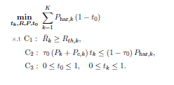
Διαμόρφωση Περιορισμών
C1: Ικανοποίηση της ποιότητας λειτουργίας των ZED
C2: Ουρά ενέργειας σταθερή
C3: Τιμές παράμετρος χρονομερισμού και χρόνου μετάδοσης

Slide 8
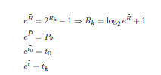
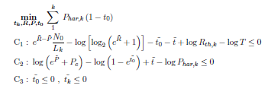
Μετατροπή από non-convex σε convex
Λογαριθμίζουμε
Έλεγχος κυρτότητας
Εσσιανός πινακας
Δεύτερη παράγωγος
Ορισμός εκθετικών μεταβλητών:
Convex Προβλημα

Slide 9
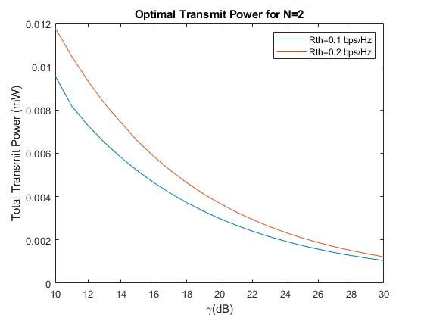
Αποτελέσματα
Βελτίωση καναλιού επικοινωνίας
Μείωση ισχύς μεταφοράς

Slide 10
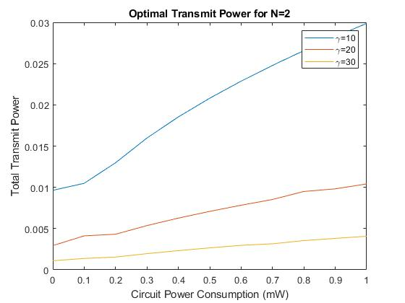
Αποτελέσματα
Αύξηση κυκλωματικής ισχύς
Αύξηση της ισχύς μεταφοράς
Οσο πέφτει η ποιότητα επικοινωνίας τοσο αυξάνεται η ισχύς μεταφοράς

Slide 11
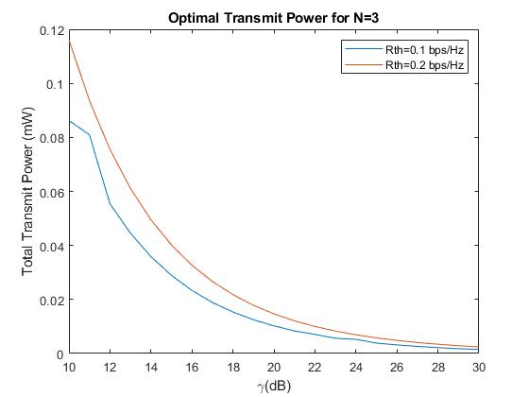
Αποτελέσματα

Slide 12
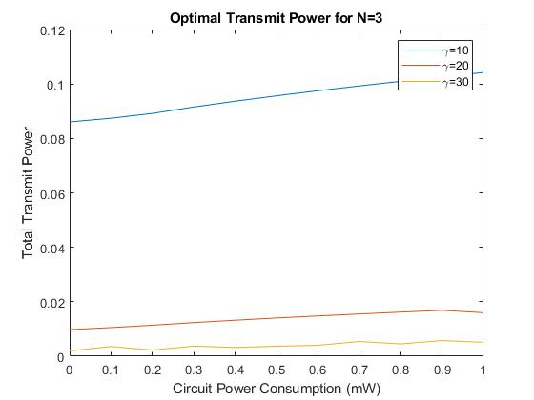
Αποτελέσματα

Slide 13
Τέλος Παρουσίασης Ευχαριστώ πολύ για τον χρόνο σας

